Slide 1

Интерфейс учета книг для библиотеки
Выполнили:
Мазнин Андрей
Семиклит Екатерина

Slide 2
Идея
В настоящий момент абсолютное большинство библиотек в принципе не обладают электронной системой учета книг и читателей.
“Бумажный” метод учета несовершенен, так как:
Высока вероятность утери или непроизвольного списания книг
Списки книг и читателей, представленные в одних больших журналах, неудобны в прочтении
Нет возможности быстрого нахождения книги или читателя по пользовательскому критерию

Slide 3




Что было реализовано
Удобная и быстрая система поиска книг и читателей
Интерфейс занесения новых читателей и книг вручную и с помощью готовой базы данных
Интерфейс выдачи и сдачи книг
Система уникальных id для каждого экземпляра книги и каждого читателя

Slide 4
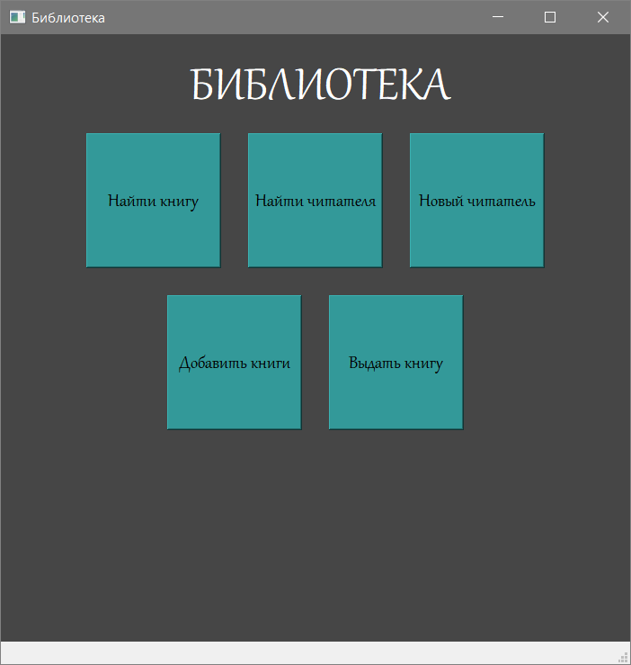
Начальный экран программы
Начальный экран открывает доступ ко всем функциям программы

Slide 5
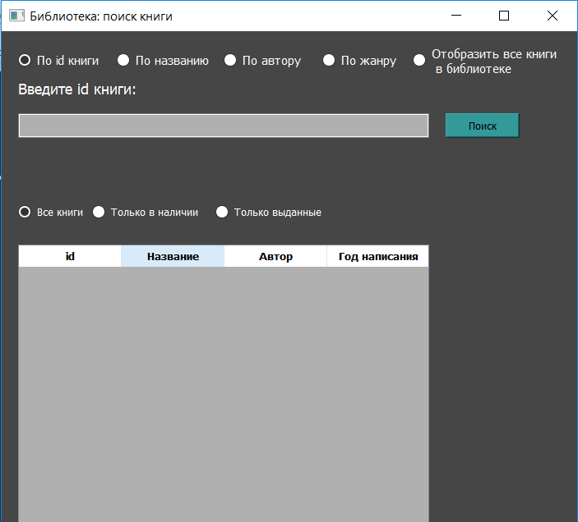
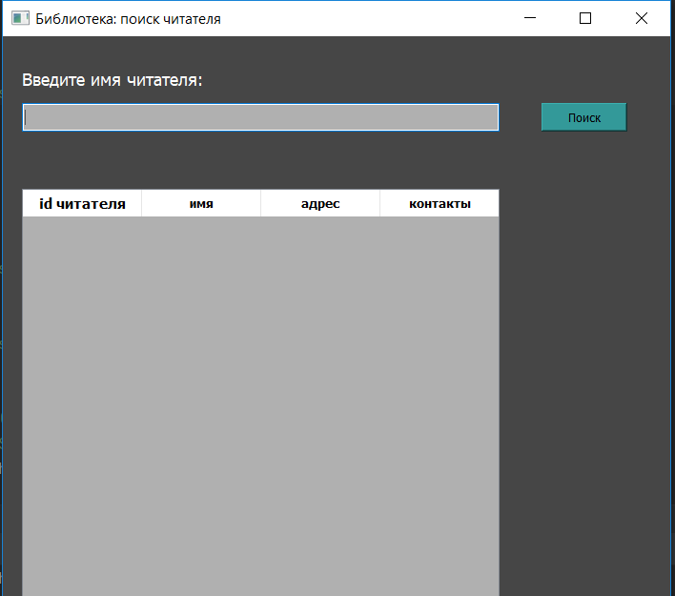
Интерфейс поиска
Поиск реализован sql-запросами, формирующимися на основе входных данных поиска
В поиске по книгам можно указывать критерии поиска(id книги, название, автора, жанр). Доступна функция отображения всех книг библиотеки сразу.
Поиск читателя происходит по его ФИО

Slide 6
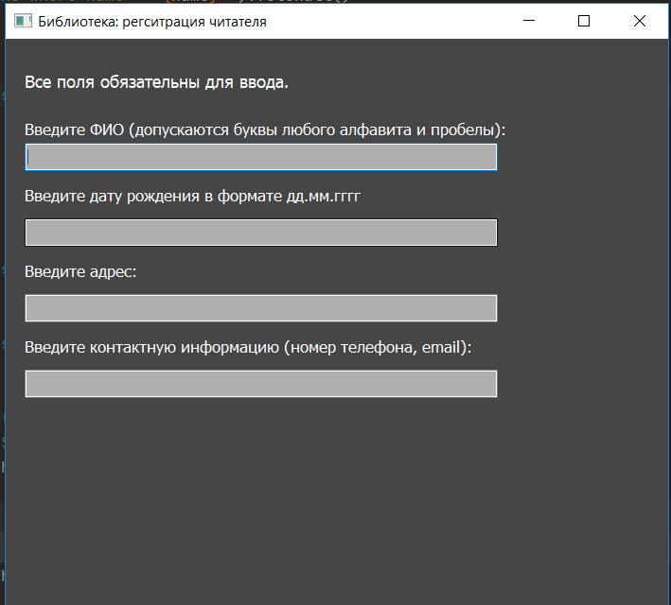
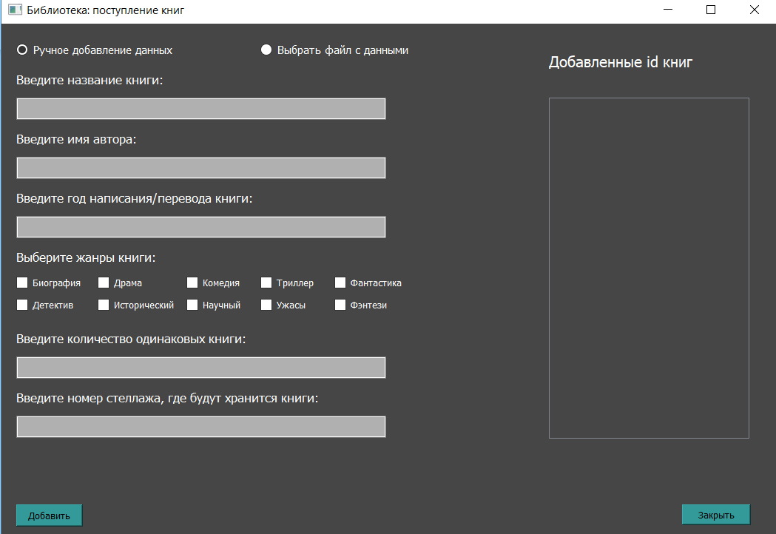
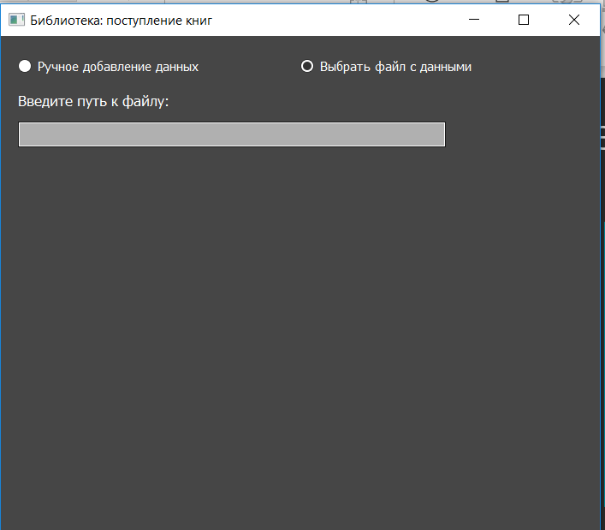
Занесение книг и читателей в базу
Каждое введенное значение проверяется на корректность, в случае введения ошибочного значения выводится сообщение об ошибке
Каждому экземпляру новой книги и каждому новому читателю выдается уникальный id
Возможно добавление большого кол-ва книг путем указания пути к базе данных с ними

Slide 7
Основные классы
Librarian - стартовый экран
NewBook - окно добавления книг
ClientSearch - окно поиска читателей
GiveBook - окно выдачи книг
BookSearch - окно поиска книг
ReturnBook - окно возврата книг
NewClient - окно добавления читателя
ClientProfile - окно отображения данных читателя

Slide 8
Необходимые для запуска библиотеки
datetime
sys
PyQT5
traceback
sqlite3

